Slide 1
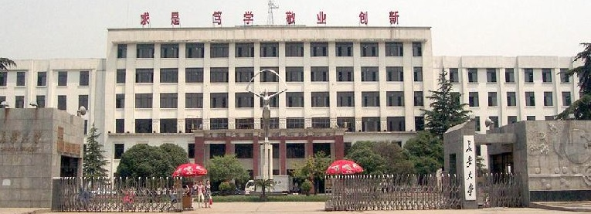
地球物理学进展
任意发射波形的全域视电阻率定义
研究生姓名：曹华科
任 课 老 师： 包 乾 宗
2019年6月 西安

Slide 2

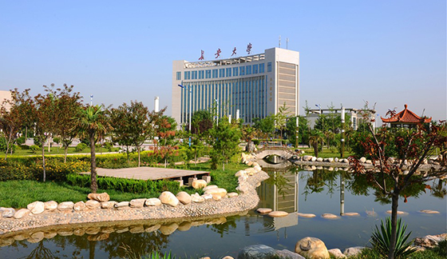
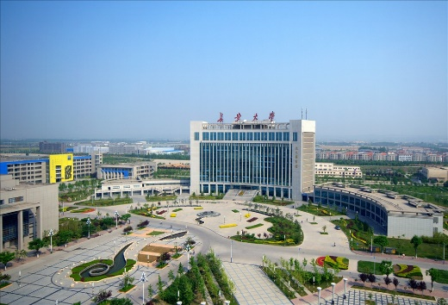
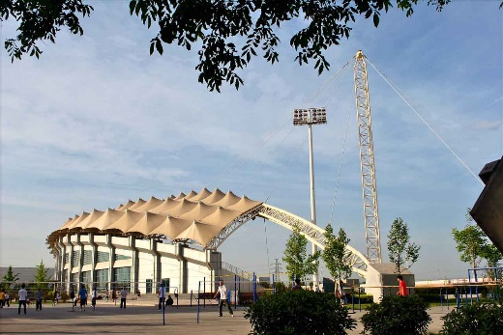

地球物理学进展
前言
瞬变电磁一维正演理论
瞬变电磁中心回线正演响应
一维介质任意波形的视电阻率定义
三维介质任意波形的视电阻率定义
参考文献
1
2
3
4
5
6

Slide 3
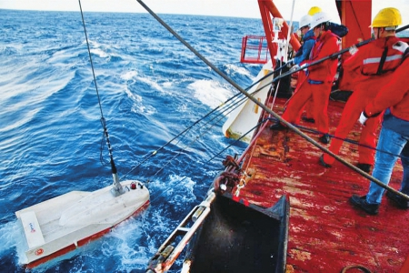
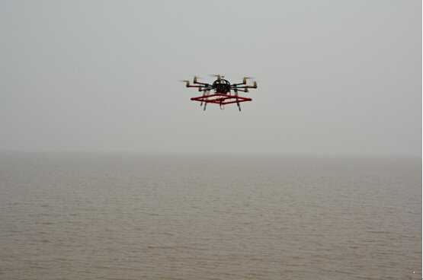
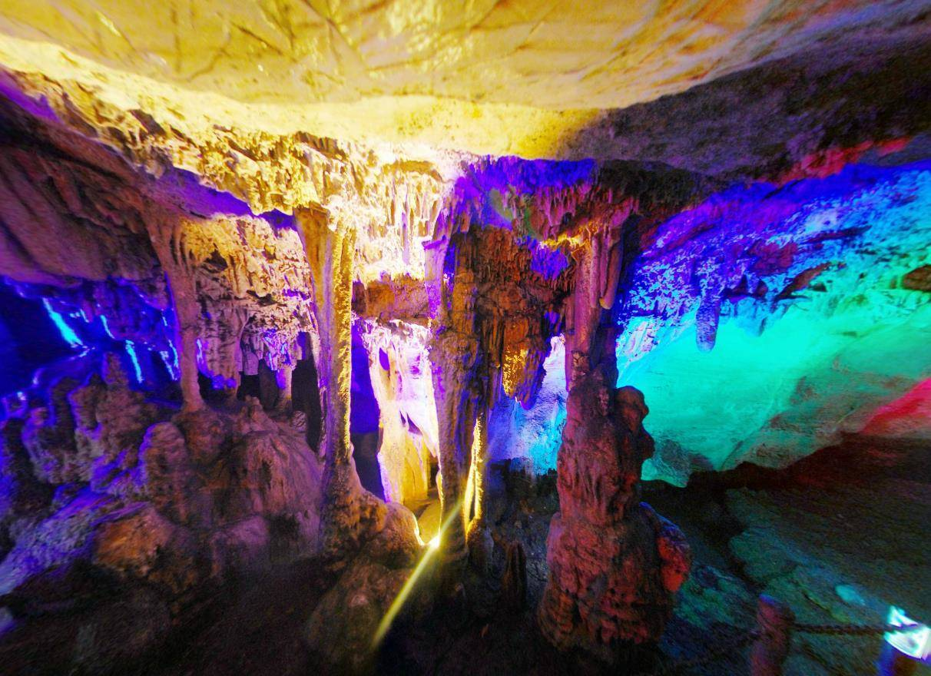
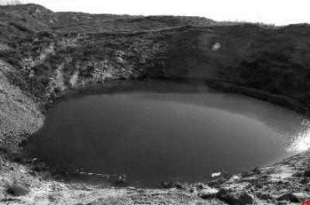
1.1选题背景及研究意义
航空瞬变电磁法是极具发展前景的方法，它具有很大的勘探深度，
接收信号中包含更加丰富的地下电性信息，非常适于在高山、湖泊、沼泽、沙漠、森林等难以开展地面工作的地区进行高精度电磁勘探。

Slide 4
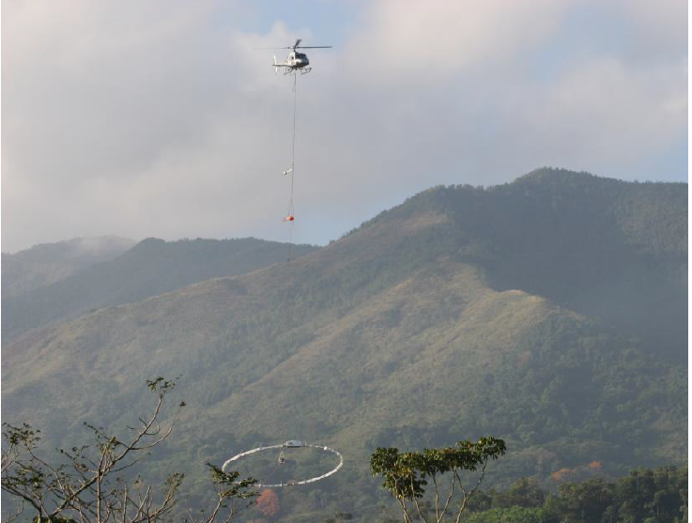
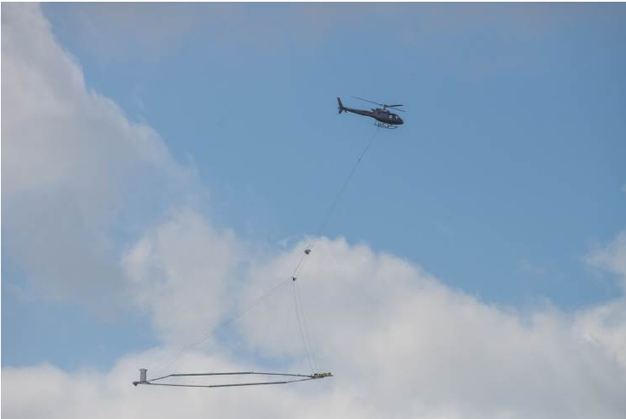
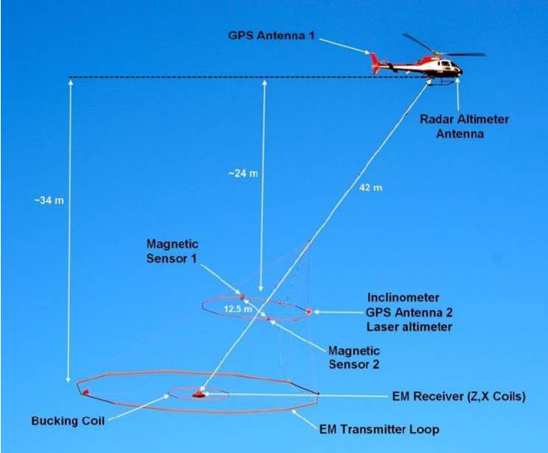
1.1选题背景及研究意义
但是往往在理论分析的时候，一般用的是阶跃波的响应，而对于航空瞬变电磁法来说，由于磁矩是上万甚至上百万，所以是无法制造一个长久稳定的电流，所以需要研究复杂波形的响应。

Slide 5
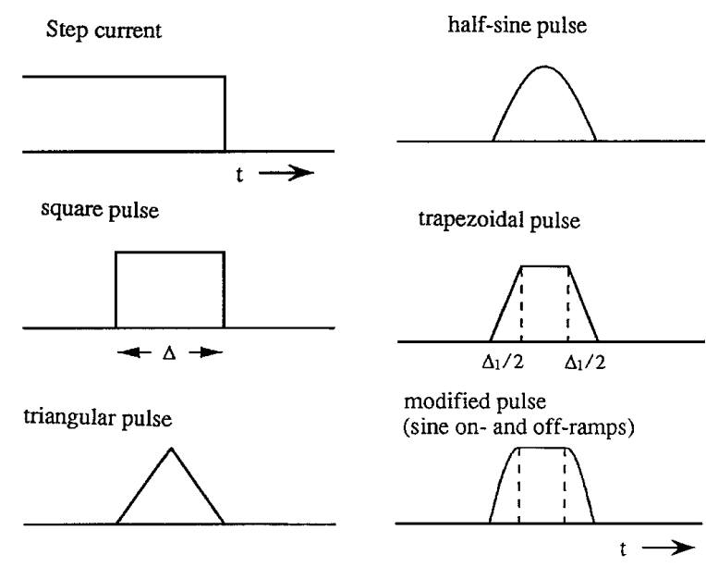
1.1选题背景及研究意义

Slide 6
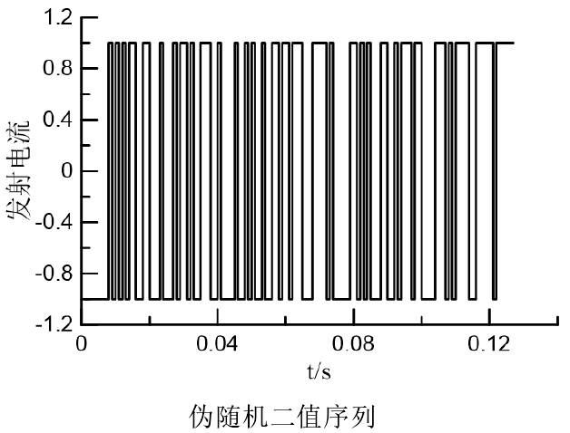
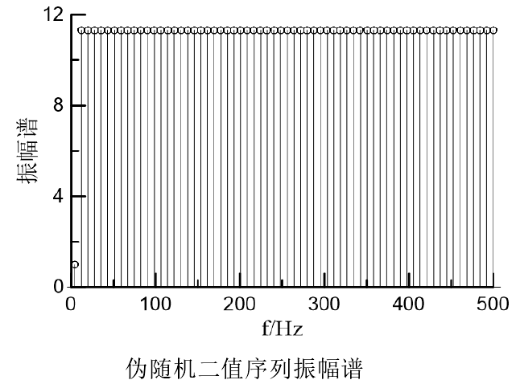
1.2 复杂波形响应的研究现状
Liu研究了复杂波形在off-time时刻在全空间的情况下
陈曙东在off-time的基础上研究了on-time情况下的响应变化特征
殷长春等人利用时间域的阶跃波响应或脉冲响应和各种发射波形的电流进行褶积运算得到各种发射波形的时间域响应
智庆全、齐彦福等人分别在MTEM装置中通过利用一系列的移位方波合成m序列的伪随机波，得到抗干扰能力强的正演响应
齐彦福在时间域有限单元法中通过脉冲波不同电流大小的加载得到复杂波形的响应

Slide 7
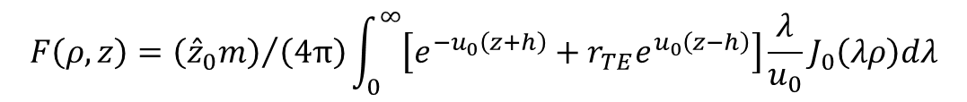
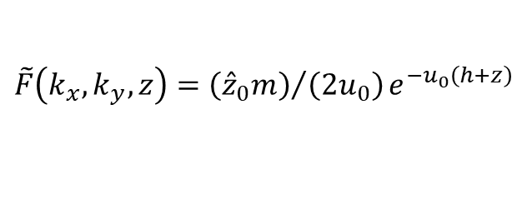
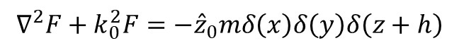
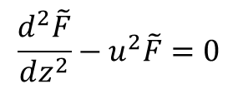
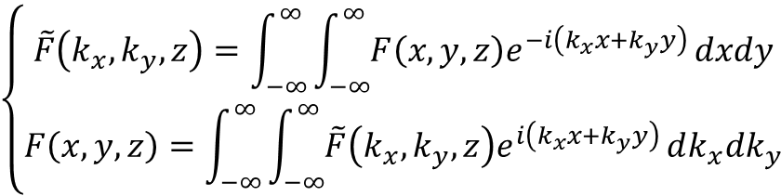
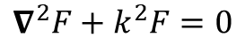
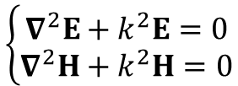
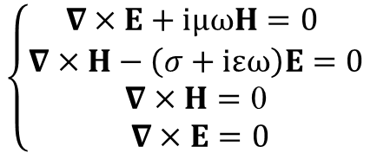
第二章 瞬变电磁法一维正演
瞬变电磁频率域响应的求取
从频率域的Maxwell方程组出发
$$\left\{\begin{matrix}∇×E+iμωH=0 \\ ∇×H−\left(σ+iεω\right)E=0 \\ \begin{matrix}∇×H=\text{0 } \\ ∇×E=0\end{matrix}\end{matrix}\right.$$
推得亥姆霍兹方程
$$\left\{\begin{matrix}∇^{2}E+k^{2}E=0 \\ ∇^{2}H+k^{2}H=0\end{matrix}\right.$$
引入F势求无源的TE极化场
$$∇^{2}F+k^{2}F=0$$
引入傅里叶变换对
$$\left\{\begin{aligned}\tilde{F}\left(k_{x},k_{y},z\right)=\int_{−∞}^{∞}{\int_{−∞}^{∞}{F\left(x,y,z\right)e^{−i\left(k_{x}x+k_{y}y\right)}}dxdy} \\ F\left(x,y,z\right)=\int_{−∞}^{∞}{\int_{−∞}^{∞}{\tilde{F}\left(k_{x},k_{y},z\right)e^{i\left(k_{x}x+k_{y}y\right)}}dk_{x}dk_{y}}\end{aligned}\right.$$
$$\frac{d^{2}\tilde{F}}{dz^{2}}−u^{2}\tilde{F}=0$$
将多元偏微分方程变为常微分方程
有源的情况：
$$∇^{2}F+k_{0}^{2}F=−{\hat{z}}_{0}mδ\left(x\right)δ\left(y\right)δ\left(z+h\right)$$
利用格林函数求得特解为
$$\tilde{F}\left(k_{x},k_{y},z\right)={\left({\hat{z}}_{0}m\right)}/{\left(2u_{0}\right)}e^{−u_{0}\left(h+z\right)}$$
$$F\left(ρ,z\right)={\left({\hat{z}}_{0}m\right)}/{\left(4π\right)}\int_{0}^{∞}{\left[e^{−u_{0}\left(z+h\right)}+r_{TE}e^{u_{0}\left(z−h\right)}\right]\frac{λ}{u_{0}}}J_{0}\left(λρ\right)dλ$$
通解：

Slide 8
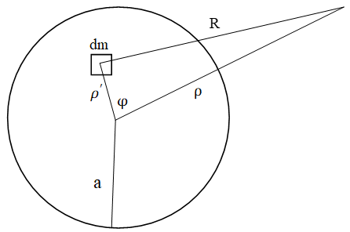
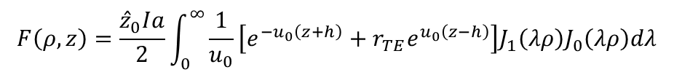
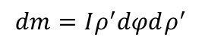
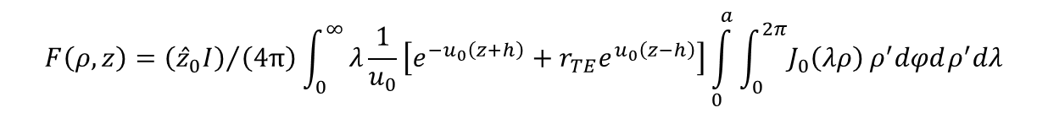
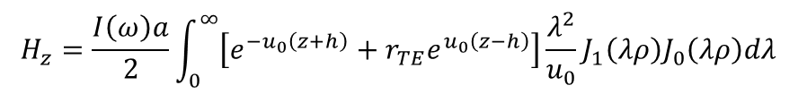
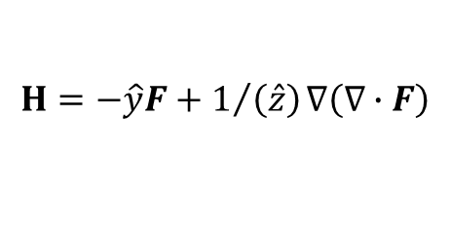
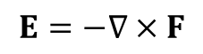
第二章 瞬变电磁法一维正演
中心回线的频率域响应
对垂直磁偶极子积分
垂直磁偶极子的微分形式
$$dm=Iρ^{′}dφdρ^{′}$$
$$F\left(ρ,z\right)={\left({\hat{z}}_{0}I\right)}/{\left(4π\right)}\int_{0}^{∞}{λ\frac{1}{u_{0}}\left[e^{−u_{0}\left(z+h\right)}+r_{TE}e^{u_{0}\left(z−h\right)}\right]\int_{0}^{a}{\int_{0}^{2π}{J_{0}\left(λρ\right)}}}ρ^{′}dφdρ^{′}dλ$$
整理可得
$$F\left(ρ,z\right)=\frac{{\hat{z}}_{0}Ia}{2}\int_{0}^{∞}{\frac{1}{u_{0}}\left[e^{−u_{0}\left(z+h\right)}+r_{TE}e^{u_{0}\left(z−h\right)}\right]J_{1}\left(λρ\right)J_{0}\left(λρ\right)dλ}$$
F势与E、H的变换关系：
$$H_{z}=\frac{I\left(ω\right)a}{2}\int_{0}^{∞}{\left[e^{−u_{0}\left(z+h\right)}+r_{TE}e^{u_{0}\left(z−h\right)}\right]\frac{λ^{2}}{u_{0}}}J_{1}\left(λρ\right)J_{0}\left(λρ\right)dλ$$
$$E=−∇×F$$
$$H=−\hat{y}F+1/{\left(\hat{z}\right)}∇\left(∇∙F\right)$$

Slide 9
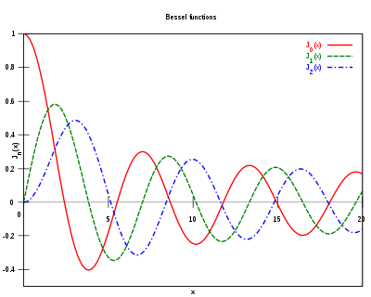

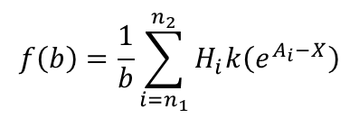
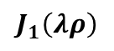
第二章 瞬变电磁法一维正演
利用正余弦变化进行频时转换
对于这种形式的积分：
贝塞尔函数是一种高频振荡和衰减缓慢的函数
$$J_{1}\left(λρ\right)$$
汉克尔变换
$$f\left(b\right)=\frac{1}{b}\sum_{i=n_{1}}^{n_{2}}{H_{i}k\left(e^{A_{i}−X}\right)}$$
其中 是采样间隔，不同的滤波方法，采样间隔不同，而 是正余弦滤波系数。这样就能得到阶跃波的响应。

Slide 10
第二章 瞬变电磁法一维正演
对于时间域瞬变电磁法来说，结合傅里叶变换，可得
其中， 是单位脉冲响应， 为发射电流的傅氏谱。利用卷积定理以及阶跃响应和脉冲响应之间的关系，则可以得到任意发射电流在时间域内的电磁响应的褶积公式：
其中， 为发射电流，而 和 分别是系统的脉冲响应和阶跃响应。

Slide 11
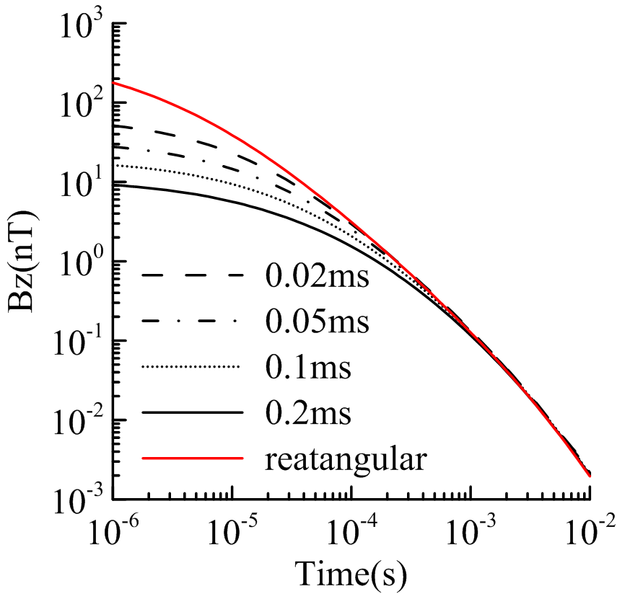
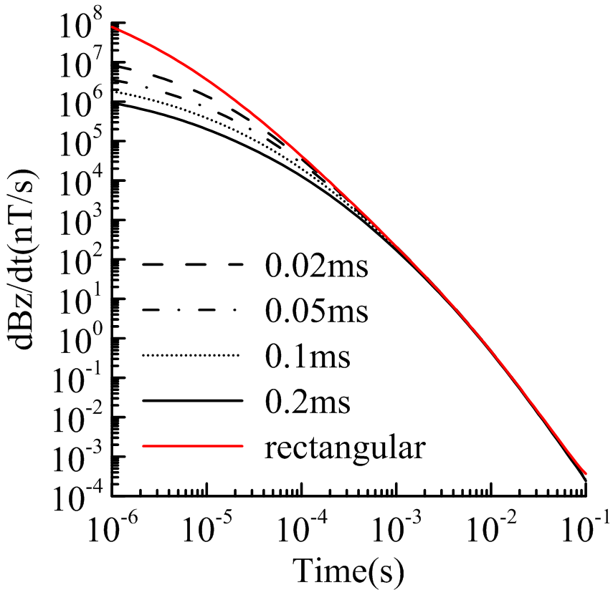
3.1梯形波与矩形波响应对比
发射波形持续时间 | 下半空间 电阻率 | 发射（接收） 线圈高度 | 梯形波 发射磁矩 | 矩形波 发射磁矩
t=0.004s |  | h=30m
当 变化时
(a)
(b)
图3.1.2 梯形波关断时间变化时与矩形波的响应对比曲
Notes:
矩形波与梯形波的瞬变响应在早期有明显差异，在晚期趋于一致。在下降沿时间延长的过程中，场值和时间倒数也逐步增加。
矩形波瞬变响应与梯形波瞬变响应在早期相差几倍到十几倍不等，梯形波关断时间越大，影响差异越大，晚期趋于一致。

Slide 12
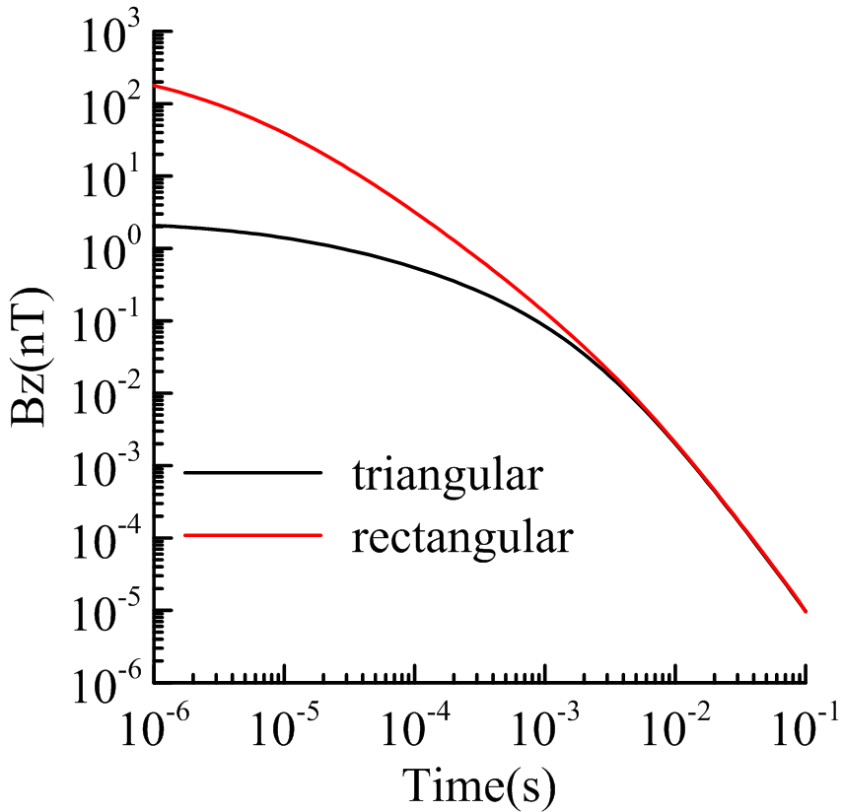
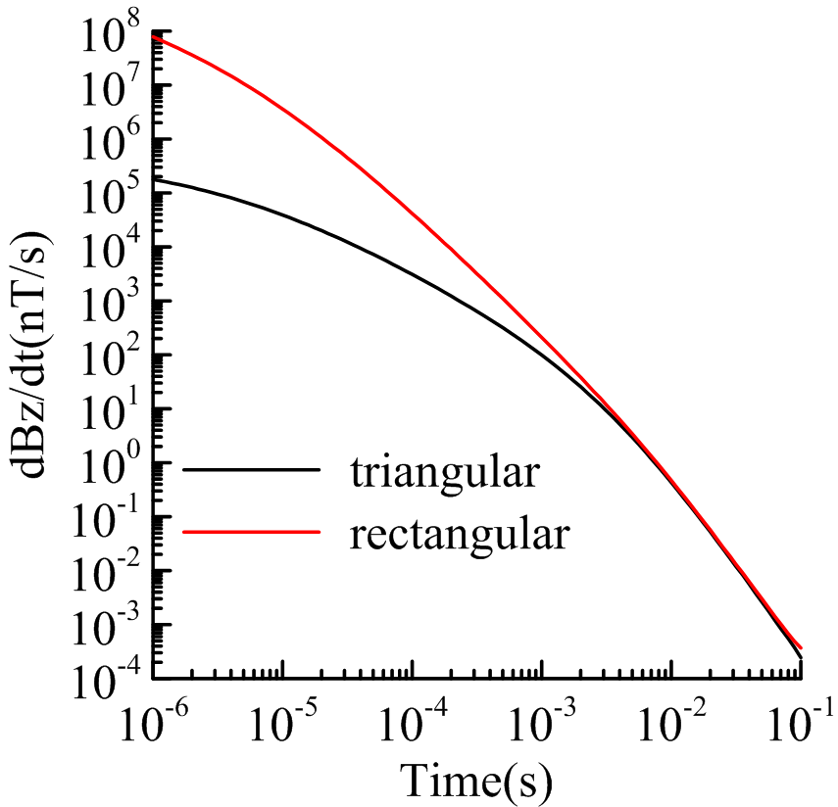
3.2 三角波与矩形波响应对比
发射波形持续时间 | 下半空间 电阻率 | 发射（接收） 线圈高度 | 三角波 发射磁矩 | 矩形波 发射磁矩
t=0.004s |  | h=30m
图3.2.1 三角波与矩形波响应对比图
Notes:
图3.2.1为三角波和矩形波的瞬变响应对比图，瞬变曲线光滑且渐变。对于图3.2.1 (a)，(b) 图中场值和磁感应强度的时间导数曲线在早期的的差异非常明显，早期差距将近两个数量级，在晚期逐渐趋于一致。早期的差距明显同时再一次证明了用矩形波代替真实发射波形会导致正演结果的差异大，对于实际的工作中，用矩形波代替真实发射波形得到的地下电性界面的定义的准确性有待讨论。

Slide 13
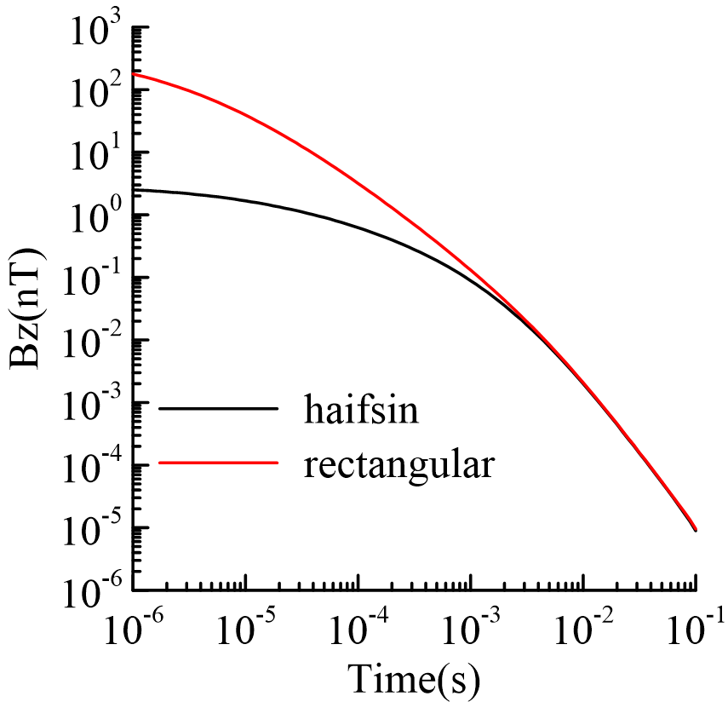
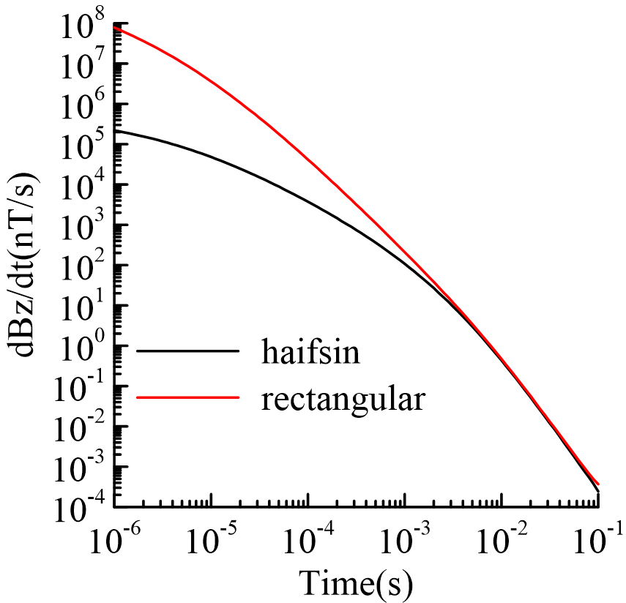
3.3.半正弦波与矩形波响应对比
发射波形持续时间 | 下半空间 电阻率 | 发射（接收） 线圈高度 | 半正弦波 发射磁矩 | 矩形波 发射磁矩
t=0.004s |  | h=30m
图3.3.1 半正弦波与矩形波响应对比图
Notes:
图3.3.1为半正弦波与矩形波正演响应对比图，瞬变曲线光滑且渐变。对于图3.3.1 (a)，(b) 图中场值和磁感应强度的时间导数曲线在早期的的差异非常明显，早期差距超过一个数量级，这同时再一次证明了用矩形波代替真实发射波形会导致正演结果的差异巨大，在后面进行地下界面定义的时候差距影响较大。因而不能忽略发射波形的影响。

Slide 14

4.1视电阻率定义
一般的反演方法可能存在过于依赖初始模型、容易陷入局部极小值或者发散等问题
迭代反演法
高斯-牛顿法和梯度法：过于依赖于初始模型，且找到的是局部极小值点。
马奎特法：仍摆脱不了可能找到的点为局部极小值点和发散的问题。
广义反演法：当出现小的奇异值可能会使模型参数沿着错误的方向变化，引起迭代发散。
高斯-牛顿法和马奎特法都没有考虑对非数据模型构造的压制。

Slide 15
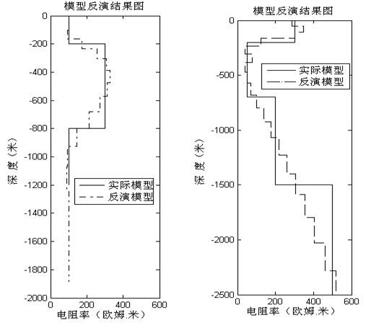
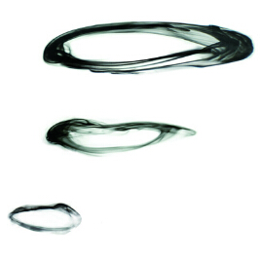
4.1视电阻率定义
仍对对初始模型具有依赖性
目的：希望通过视电阻率定义来迅速得到一个成像的结果，为实际野外工作提供一个相对可靠的依据
反演速度非常慢
对于变号的响应不好处理
Occam反演法

Slide 16
4.1视电阻率定义
1970年，Kaufman A. A.利用中心回线装置的均匀半空情况下衰减电压的第一渐进式来定义视电阻率
1980年，B. R. Spies基于反函数和泰勒公式展开并利用最优化方法实现了晚期的视电阻率定义
将响应按泰勒公式展开，并只取其中的线性部分
1981，B. R. Spies又提出了利用迭代方法计算出了中心回线瞬变电磁全时段视电阻率
将上面的式子写成迭代形式：
李建平提出将任意形状回线的垂直磁场分解成多个水平电偶极子的锤子磁场的叠加得到了任意形状回线的全区视电阻率定义
其中：
张莹莹利用最小曲率插值方法实现了地空瞬变电磁法全区、全期的视电阻率定义

Slide 17
4.1全域视电阻率定义理论
迭代终止条件为：
正演计算值
实测值
为了得到完整的曲线，利用最小曲率（万王银，2010）方法对于空缺的数据进行补全

Slide 18
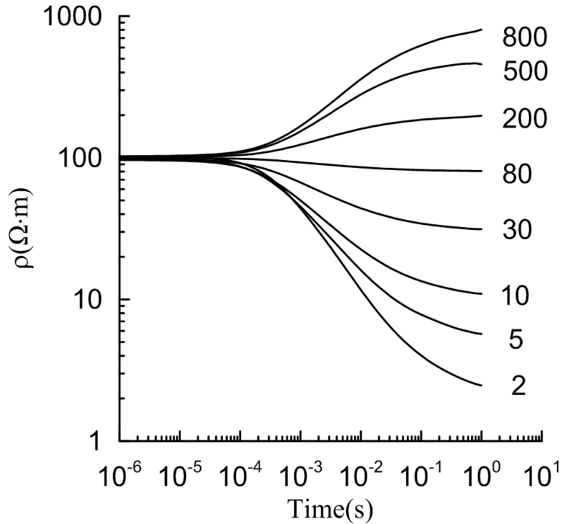
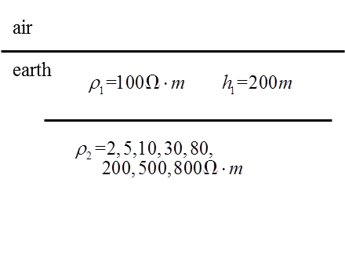
4.2 梯形波层状模型视电阻率定义
梯形波两层模型电阻率曲线
从上图可以明显看到，在早期电阻率是等于第一层的电阻率，而在晚期，是不断趋近于第二层的电阻率。

Slide 19
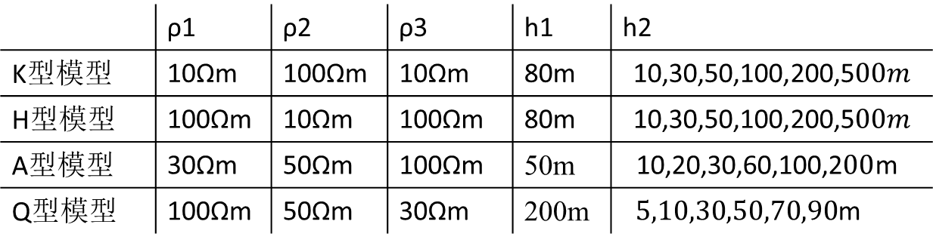
4.2 梯形波层状模型视电阻率定义
 | ρ1 | ρ2 | ρ3 | h1 | h2
K型模型 | 10Ωm | 100Ωm | 10Ωm | 80m
H型模型 | 100Ωm | 10Ωm | 100Ωm | 80m
A型模型 | 30Ωm | 50Ωm | 100Ωm | 50m
Q型模型 | 100Ωm | 50Ωm | 30Ωm | 200m
A型
H型
K型
Q型
梯形波三层模型中间厚度变化电阻率曲线

Slide 20
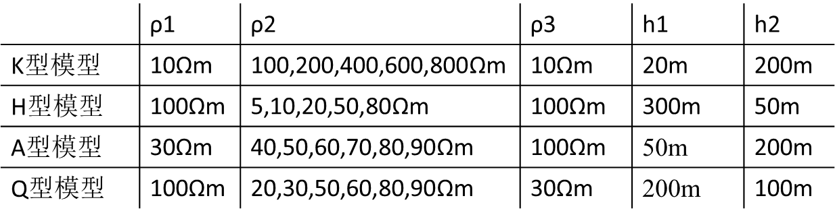
4.2 梯形波层状模型视电阻率定义
 | ρ1 | ρ2 | ρ3 | h1 | h2
K型模型 | 10Ωm |  | 10Ωm | 20m | 200m
H型模型 | 100Ωm |  | 100Ωm | 300m | 50m
A型模型 | 30Ωm |  | 100Ωm | 50m | 200m
Q型模型 | 100Ωm |  | 30Ωm | 200m | 100m
A型
H型
K型
Q型
梯形波三层模型中间电阻率变化电阻率曲线

Slide 21
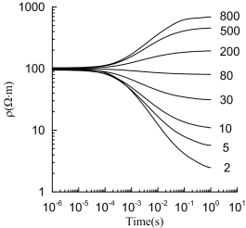
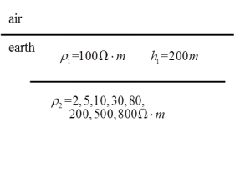
4.3 三角波层状模型视电阻率定义
三角波两层模型电阻率曲线
从上图可以明显看到，在早期电阻率是等于第一层的电阻率，而在晚期，是不断趋近于第二层的电阻率。

Slide 22
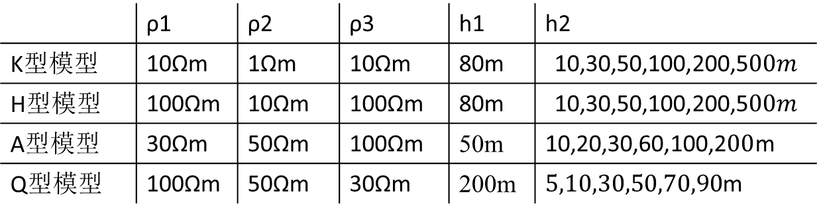
4.3 三角波层状模型视电阻率定义
 | ρ1 | ρ2 | ρ3 | h1 | h2
K型模型 | 10Ωm | 1Ωm | 10Ωm | 80m
H型模型 | 100Ωm | 10Ωm | 100Ωm | 80m
A型模型 | 30Ωm | 50Ωm | 100Ωm | 50m
Q型模型 | 100Ωm | 50Ωm | 30Ωm | 200m
A型
H型
K型
Q型
三角波三层模型中间厚度变化电阻率曲线

Slide 23
4.3 三角波层状模型视电阻率定义
 | ρ1 | ρ2 | ρ3 | h1 | h2
K型模型 | 10Ωm |  | 10Ωm | 20m | 200m
H型模型 | 100Ωm |  | 100Ωm | 300m | 50m
A型模型 | 30Ωm |  | 100Ωm | 50m | 200m
Q型模型 | 100Ωm |  | 30Ωm | 200m | 100m
A型
H型
K型
Q型
三角波三层模型中间电阻率变化电阻率曲线

Slide 24

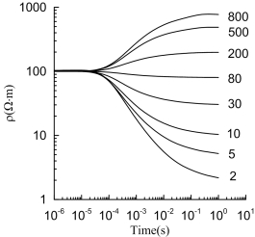
4.4 半正弦波层状模型视电阻率定义
半正弦波两层模型电阻率曲线
从上图可以明显看到，在早期电阻率是等于第一层的电阻率，而在晚期，是不断趋近于第二层的电阻率。

Slide 25
4.4 半正弦波层状模型视电阻率定义
 | ρ1 | ρ2 | ρ3 | h1 | h2
K型模型 | 10Ωm | 1Ωm | 10Ωm | 80m
H型模型 | 100Ωm | 10Ωm | 100Ωm | 80m
A型模型 | 30Ωm | 50Ωm | 100Ωm | 50m
Q型模型 | 100Ωm | 50Ωm | 30Ωm | 200m
A型
H型
K型
Q型
半正弦波三层模型中间厚度变化电阻率曲线

Slide 26
4.4 半正弦波层状模型视电阻率定义
 | ρ1 | ρ2 | ρ3 | h1 | h2
K型模型 | 10Ωm |  | 10Ωm | 20m | 200m
H型模型 | 100Ωm |  | 100Ωm | 300m | 50m
A型模型 | 30Ωm |  | 100Ωm | 50m | 200m
Q型模型 | 100Ωm |  | 30Ωm | 200m | 100m
A型
H型
K型
Q型
半正弦波三层模型中间电阻率变化电阻率曲线

Slide 27
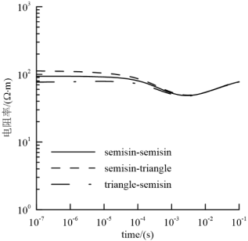
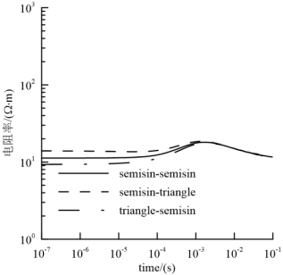
4.5 不同波形的互相视电阻率定义
半正波和三角波互相替换的视电阻率定义 （a）H型视电阻率定义；（b）K型视电阻率定义
矩形波替换梯形波的视电阻率定义
（a）H型视电阻率定义；（b）K型视电阻率定义

Slide 28

4.6 伪随机波视电阻率定义
利用泛函进行反褶积计算提取阶跃波响应
（a）伪随机二进制码；（b）伪随机纯二次场响应
（a）H型中间层厚度变化；（b）K型中间层厚度变化；（c）H型中间层电阻率变化；（d）H型中间层电阻率变化

Slide 29


5.1 三维模型
三维模型及参数说明
三维模型示意图
三维模型剖分图

Slide 30
5.2 三维数据的视电阻率定义
半正弦波
阶跃波
三角波
梯形波
伪随机波

Slide 31
第六章 参考文献
参考文献(Reference)
[1] Liu G M. Effect of transmitter current waveform on airborne TEM response. Exploration Geophysics,1998,29(2):3541. [2] 陈曙东,林君,张爽.发射电流波形对瞬变电磁响应的影响[J].地球物理学报,2012,55(02):709-716. [3] 殷长春,黄威,贲放.时间域航空电磁系统瞬变全时响应正演模拟[J].地球物理学报,2013,56(09):3153-3162. [4] 智庆全. MTEM波场变换与偏移成像方法研究[D].长安大学,2015. [5] 齐彦福,殷长春,王若,蔡晶.多通道瞬变电磁m序列全时正演模拟与反演[J].地球物理学报,2015,58(07):2566-2577. [6] 涂小磊,底青云,王亚璐.多通道瞬变电磁有限差分正演模拟[J].地球物理学进展,2015,30(05):2225-2232. [7] 齐彦福. 复杂介质中时间域航空电磁数据仿真技术研究[D].吉林大学,2017. [8] Kaufman A. A., Morozova G. M. Theoretical basis for the transient sounding method in the near-zone[Z]. Nauka,1970. [9] Spies B. R., Raiche A. P. Calculation of apparent conductivity for the transient electromagnetic (coincident loop) method using an HP-67 calculator[J]. Geophysics,1980,45(7):1197-1204. [10] Raiche A. P., Spies B. R. Coincident loop transient electromagnetic master curves for interpretation of two-layer earths[J]. Geophysics,1981,46(1):53-64. [11] 殷长春，朴化荣. 电磁测深法视电阻率定义问题的研究[J]. 物探与化探,1991(04):290-299. [12] 白登海,Maxwell A Meju,卢健,王立凤,何兆海.时间域瞬变电磁法中心方式全程视电阻率的数值计算[J].地球物理学报,2003(05):697-704. [13] 李建平,李桐林,赵雪峰,梁太木.层状介质任意形状回线源瞬变电磁全区视电阻率的研究[J].地球物理学进展,2007(06):1777-1780. [14] 张莹莹,李貅,姚伟华,智庆全,李佳.多辐射场源地空瞬变电磁法多分量全域视电阻率定义[J].地球物理学报,2015,58(08):2745-2758.

Slide 32
谢 谢！

